Slide 1
Android
Занятие 14

Slide 2
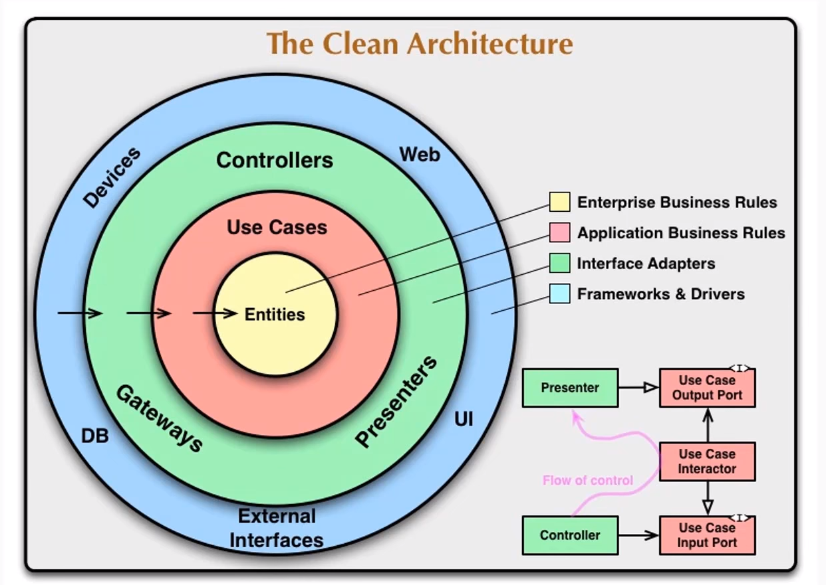

Slide 3
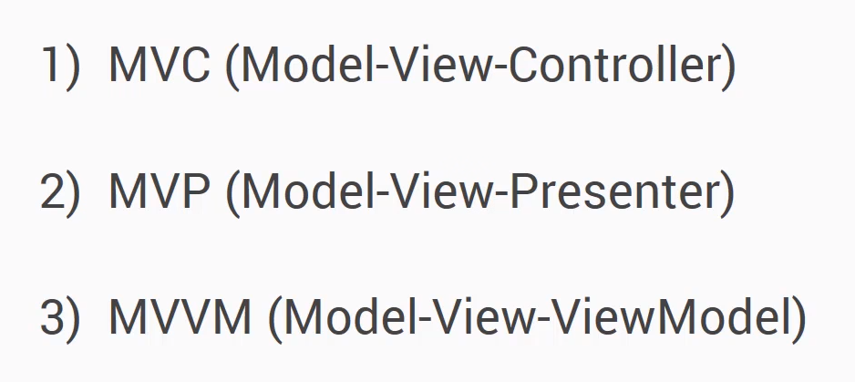
Паттерны проектирования

Slide 4
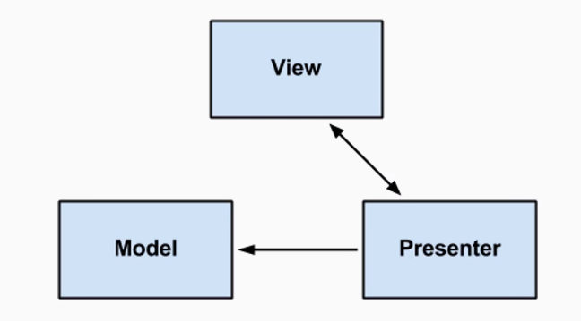
MVP

Slide 5
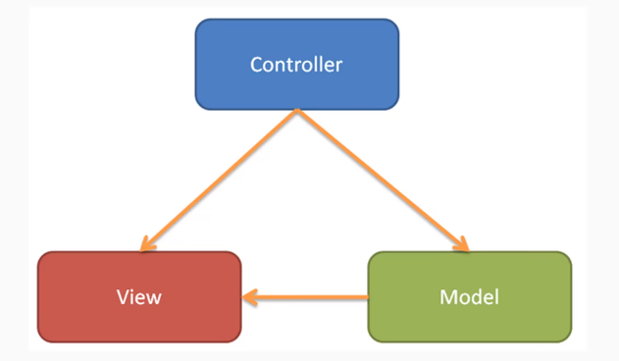
MVC

Slide 6
Для чего нужно
Для того, чтобы тестировать отдельно:
-логику
-отображение

Slide 7
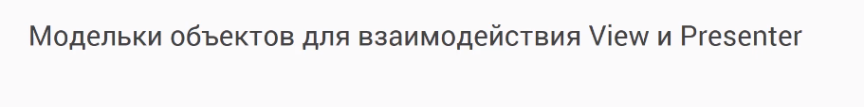
Model
Разделяем сущности

Slide 8
View
Отображение всего, что происходить на экране

Slide 9
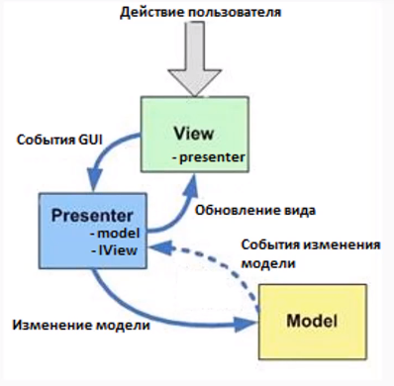
MVP

Slide 10
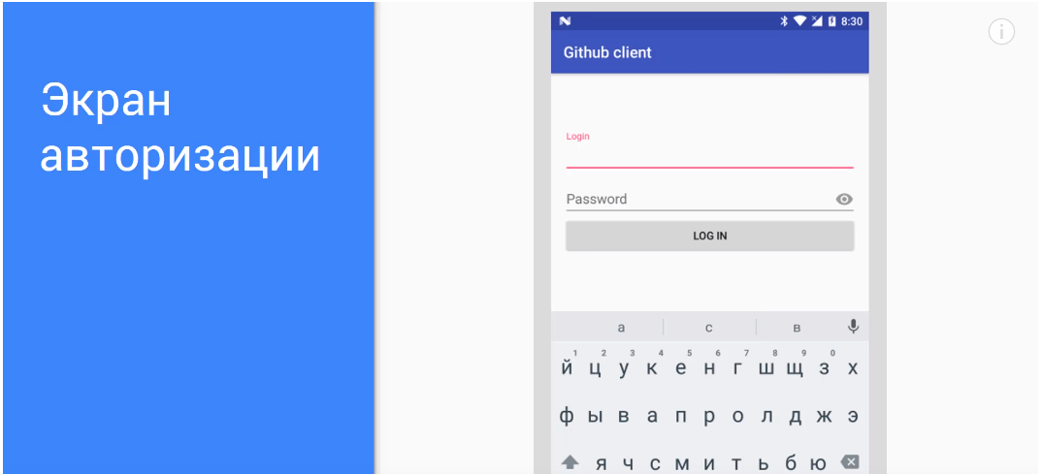
Пример

Slide 11
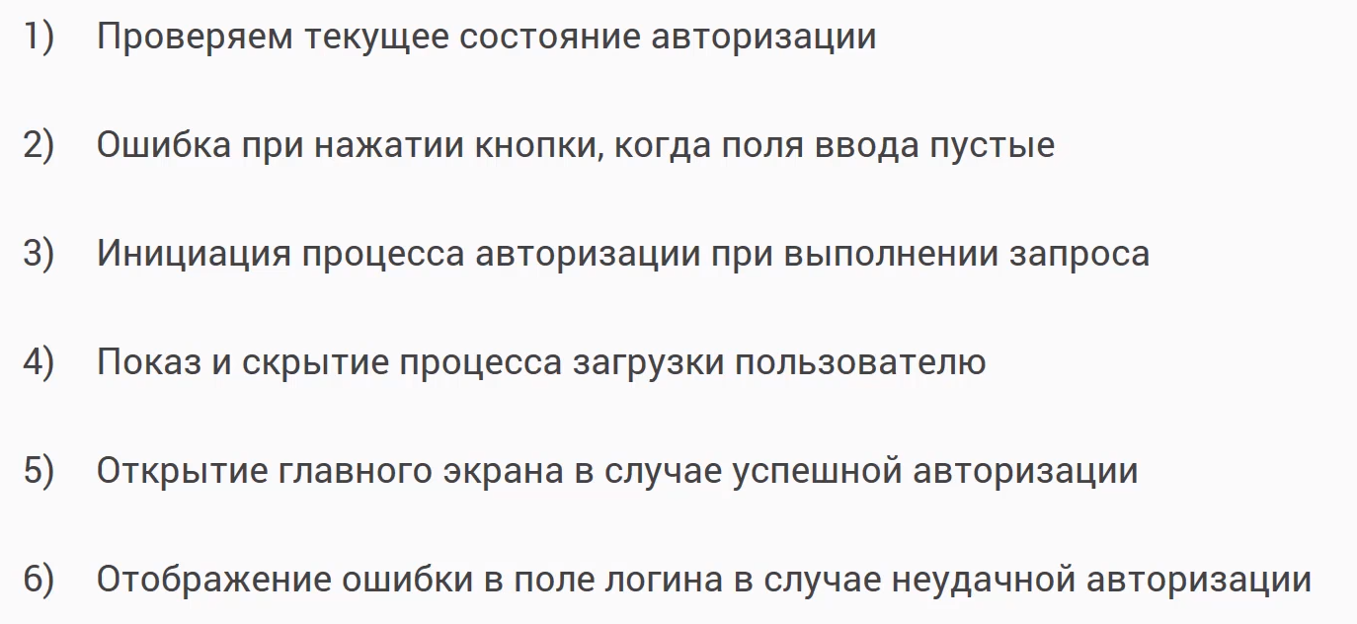
Этапы

Slide 12
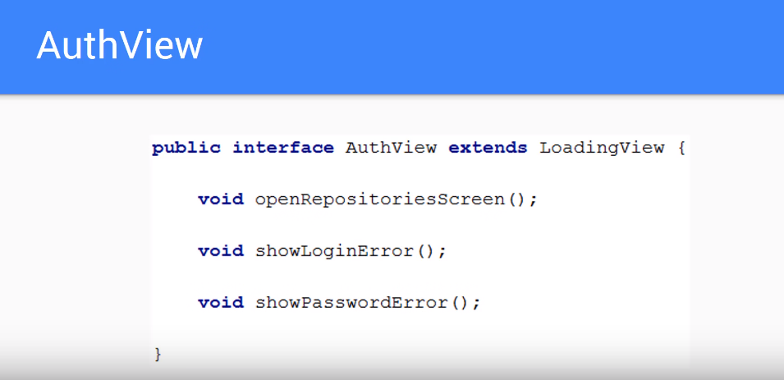

Slide 13
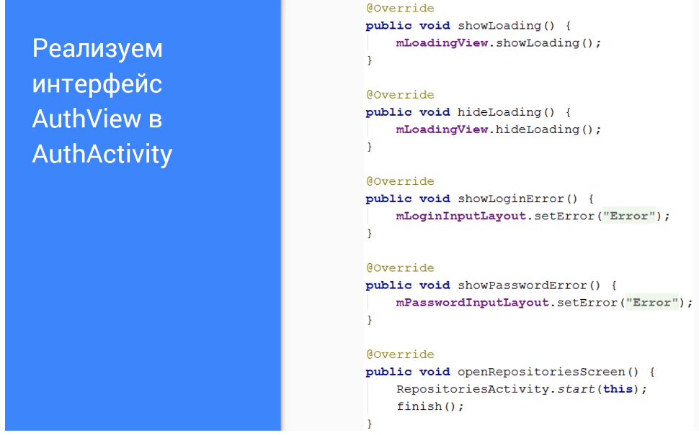

Slide 14
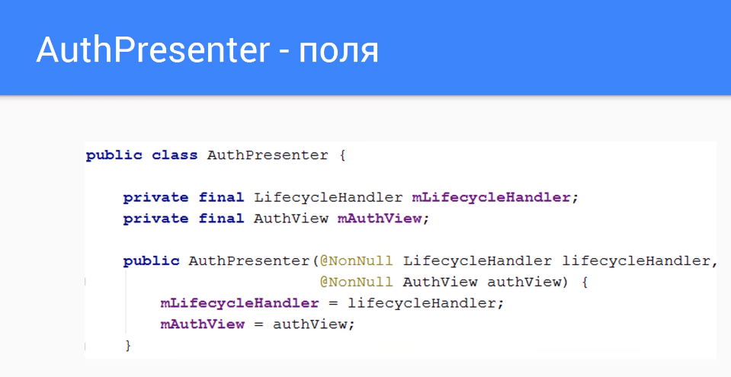

Slide 15
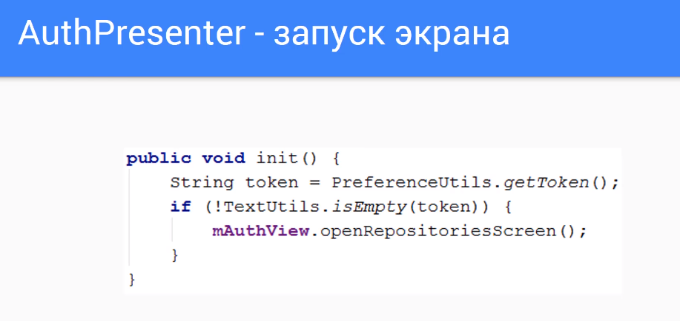

Slide 16
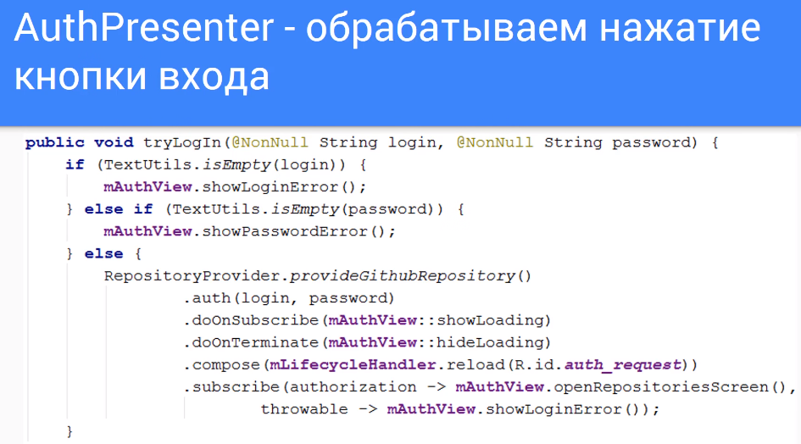

Slide 17
User Notification
Давайте рассмотрим принцип работы push-уведомлений под Android. Есть три ключевых объекта:
Android-устройство, на котором запущено ваше приложение;
ваш сервер уведомлений;
сервис Google Cloud Messaging.

Slide 18
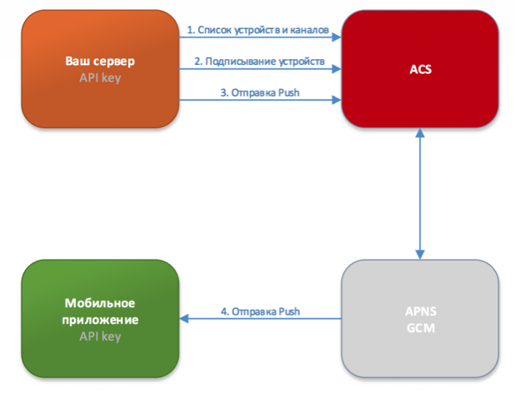

Slide 19
Проблемы
включенный режим Энергосбережения (например, Stamina на устройствах Sony) влияет на работу Push уведомлений;
у пользователя обязательно должен быть минимум 1 активный Google аккаунт на устройстве;
необходимо удостовериться в том, что на устройстве установлена актуальная версия приложения “Сервисы Google Play”;
проверить, не отключены ли уведомления для приложения (галочка на страничке приложения в настройках телефона);
проверить, не ограничена ли работа фонового режима для приложения (настройка расположена в меню «Использование данных»);
в документации к GCM указано, что уведомления рассылаются только по определенным портам, поэтому настройки роутера, файервола и антивируса так же стоит учитывать.

Slide 20
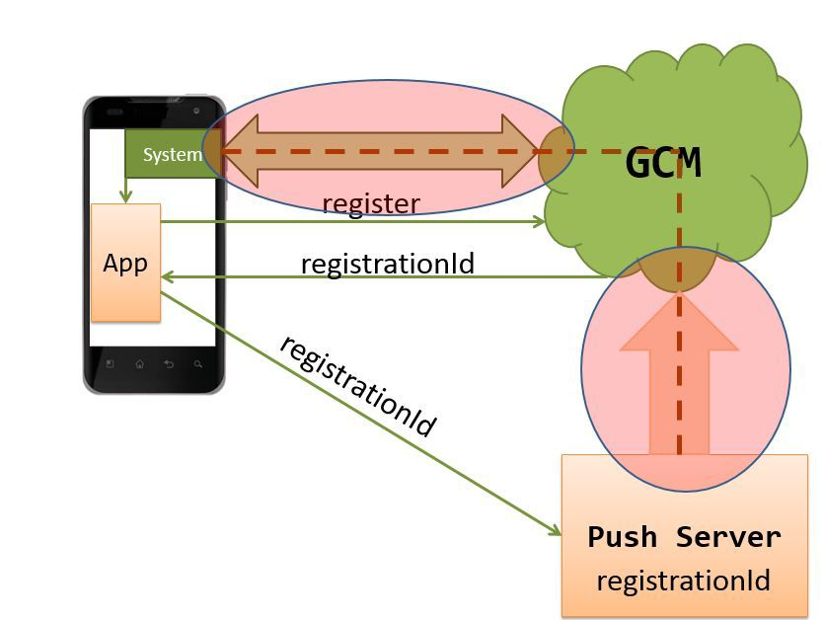
GCM
https://habrahabr.ru/company/mailru/blog/260841/

Slide 21
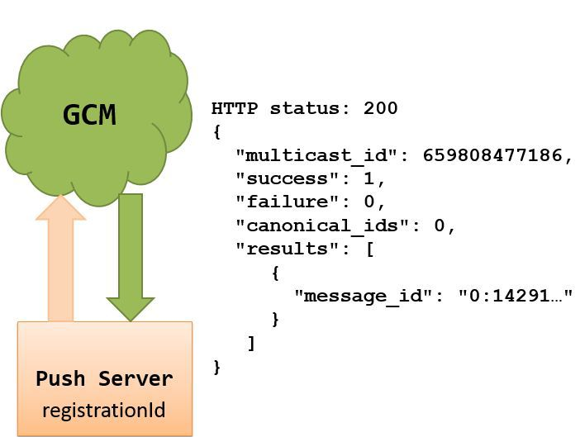
Ошибки от серверов GCM

Slide 22
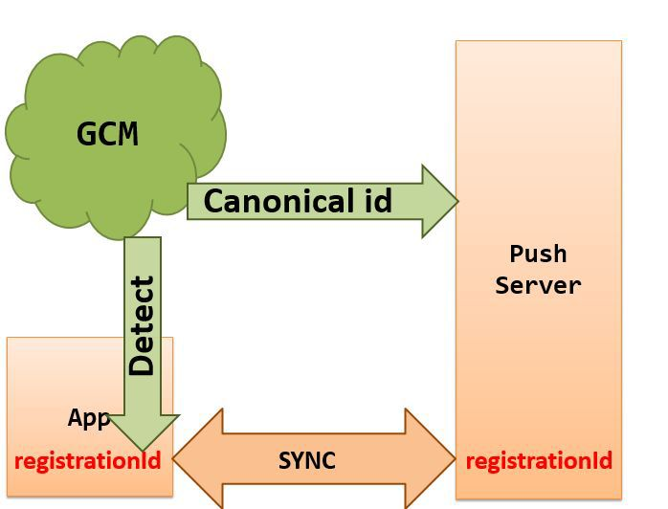
Синхронизация registrationId на клиенте и пуш-сервере

Slide 23
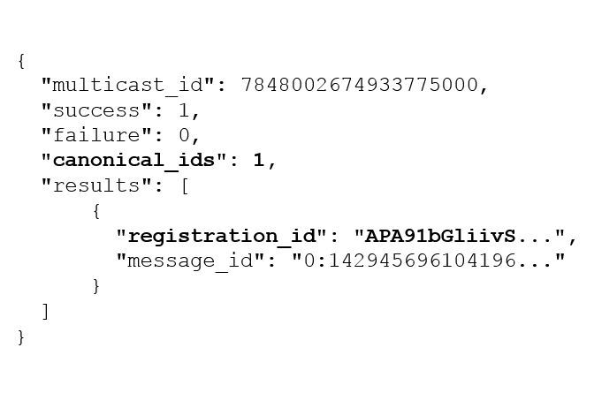
Ответ

Slide 24
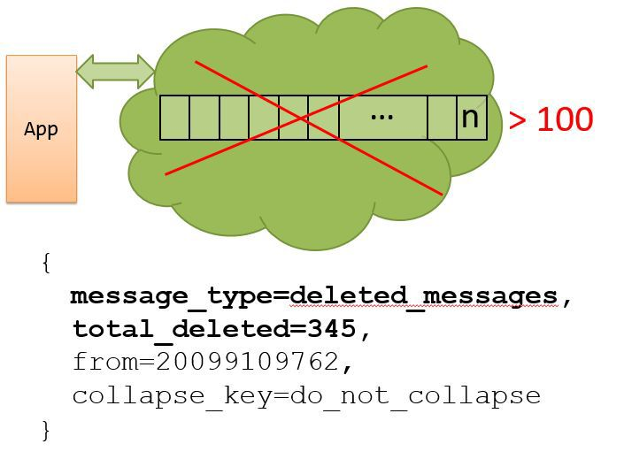
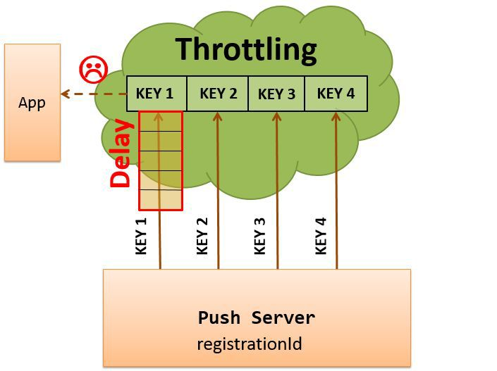
Подходы работы с GCM
Messages with Payload Send-to-Sync

Slide 25
FCM
https://console.firebase.google.com/u/0/?pli=1
Не так давно Google купили Firebase и теперь на странице с описанием GCM нас встречает радостная новость о том, что пора бы мигрировать на Firebase.
...GCM users are strongly recommended to upgrade to FCM, in order to benefit from new FCM features today and in the future.
https://habrahabr.ru/post/302002/

Slide 26
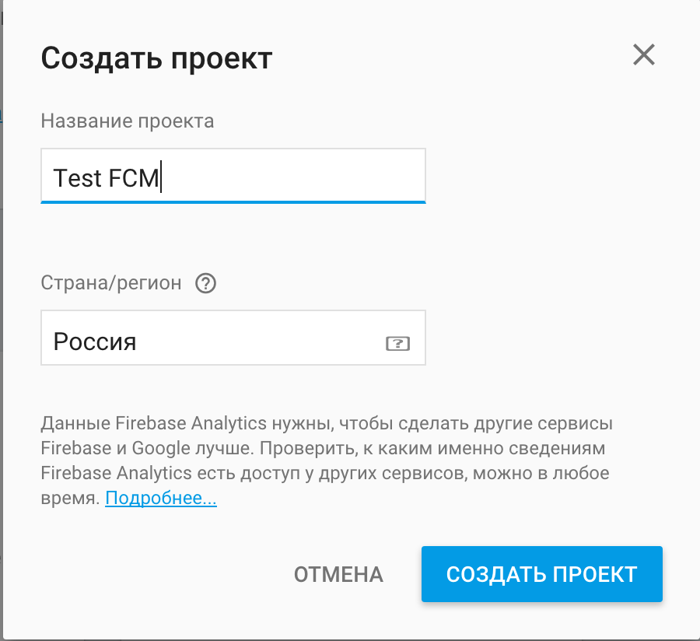
Добавляем проект

Slide 27
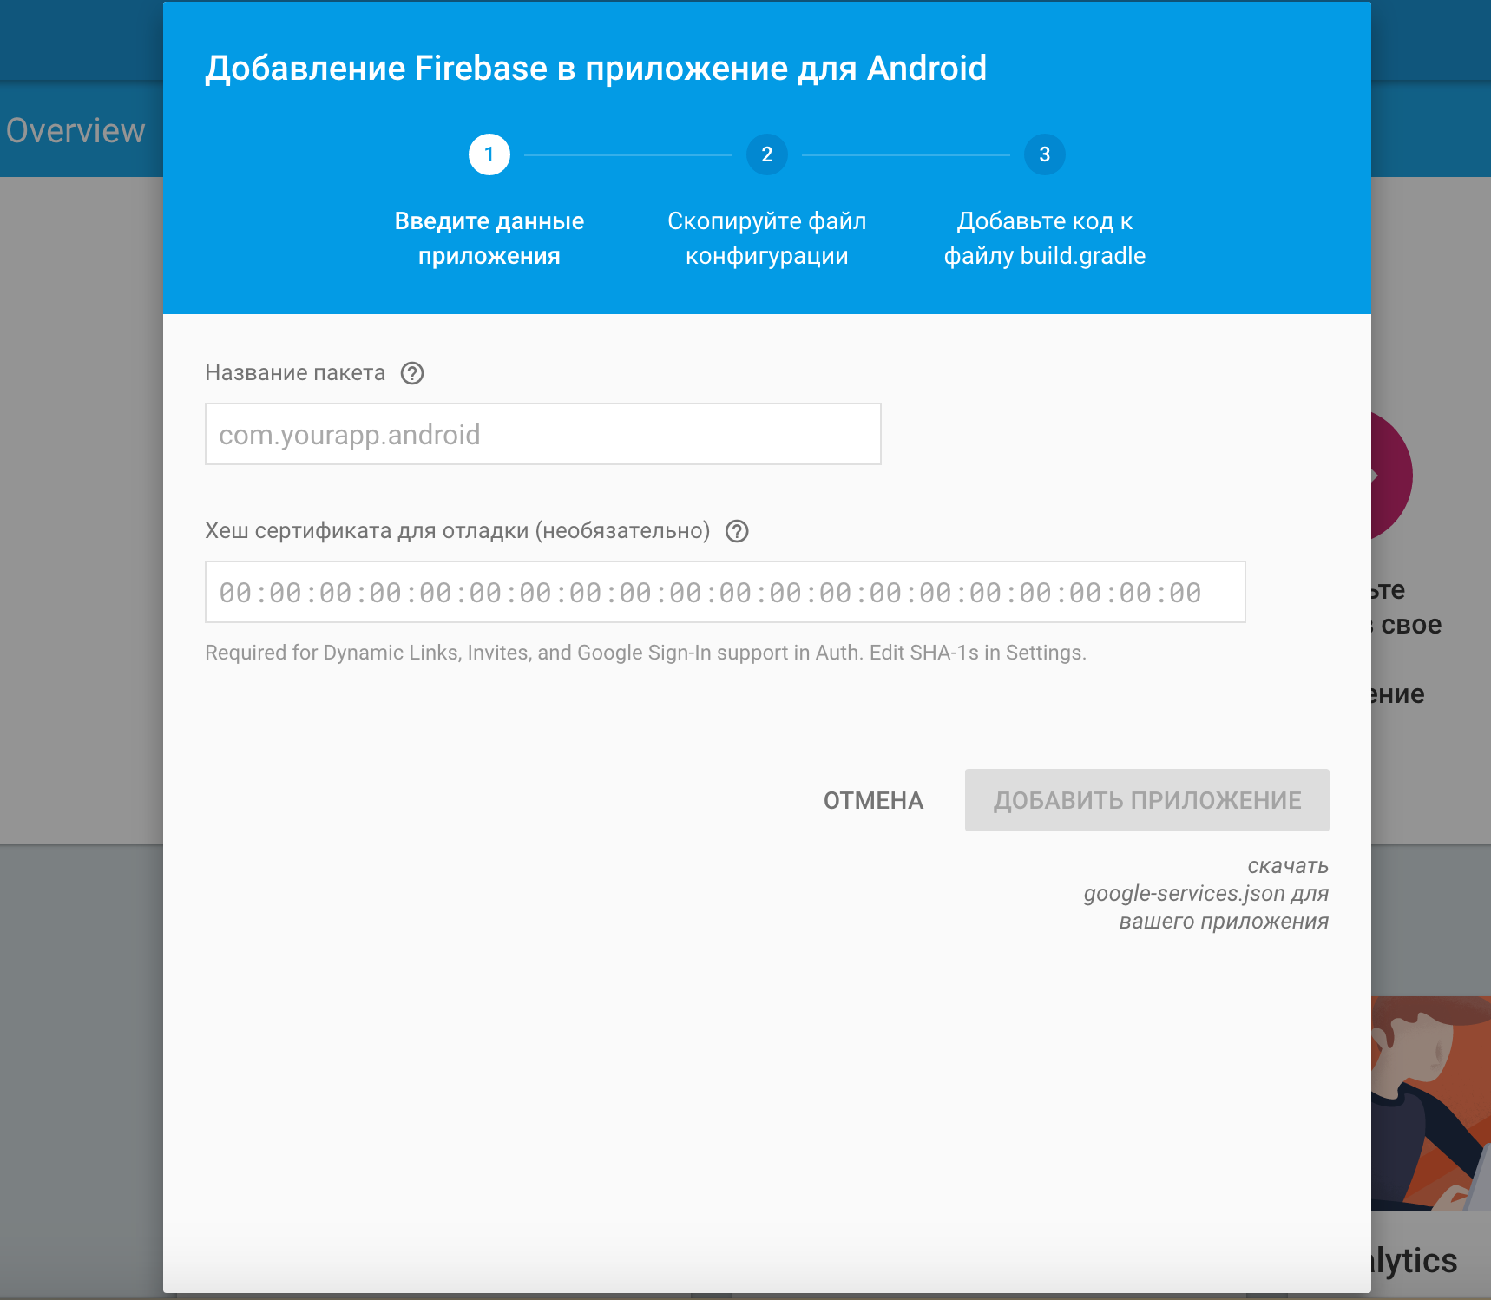
Добавляем проект

Slide 28
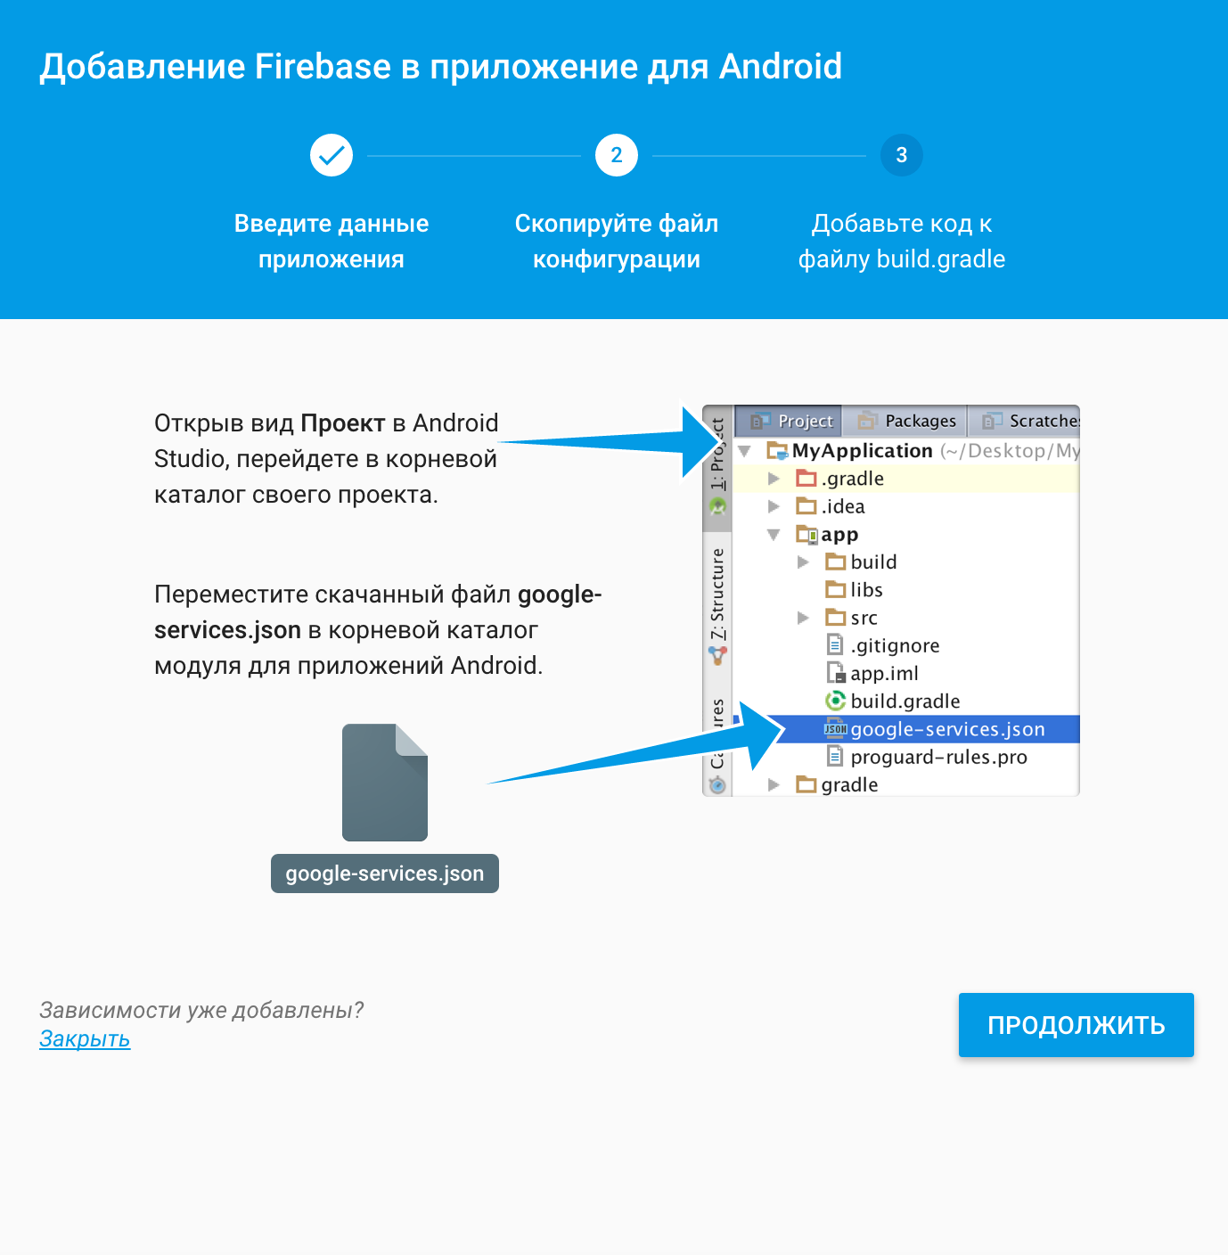
Добавляем проект

Slide 29
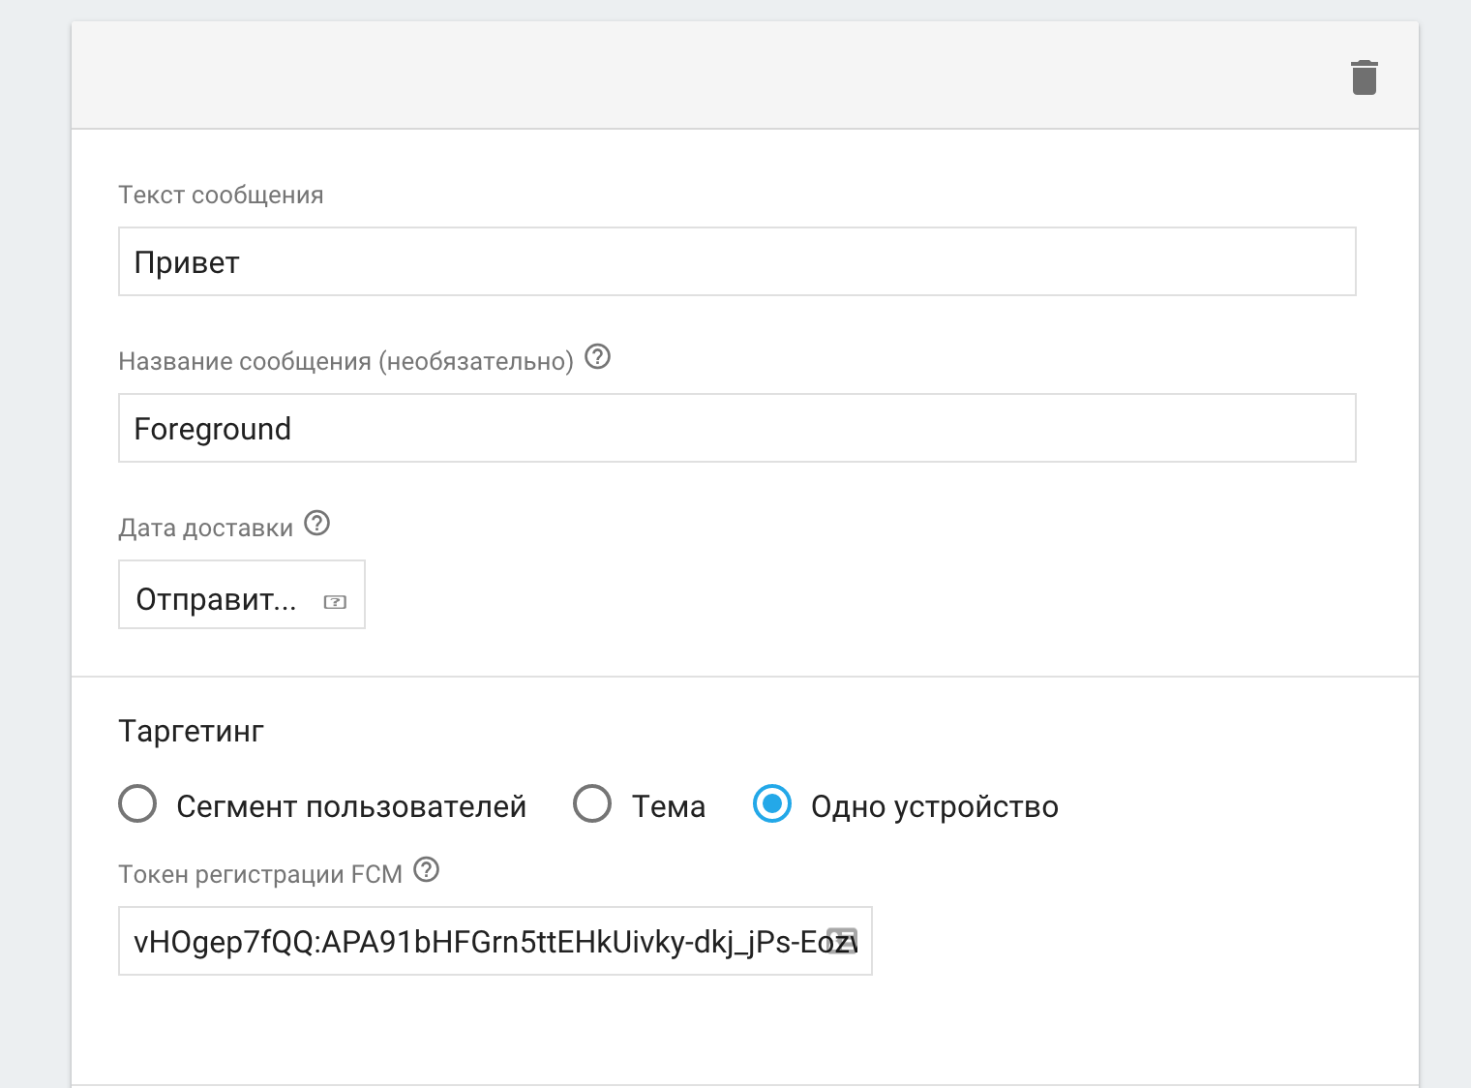
Запускаем проект и тестируем

Slide 30
Firebase - итог
Самый частый вопрос: как поменять иконку уведомления, когда приложение работает в бэкграунде?
Дело в том, что когда приложение находится в бэкграунде, то оно отправляется сразу в Notification center, и функция
onMessageReceived
не срабатывает.
Чтобы использовать свои иконки уведомлений, вам нужно посылать сообщение через API, через консоль такая кастомизация на данный момент не работает.

Slide 31
Скачаем приложение
https://github.com/kanzeparov/firebase.git

Slide 32
Сервисы
Службы (Сервисы) в Android работают как фоновые процессы и представлены классом android.app.Service. Они не имеют пользовательского интерфейса и нужны в тех случаях, когда не требуется вмешательства пользователя. Сервисы работают в фоновом режиме, выполняя сетевые запросы к веб-серверу, обрабатывая информацию, запуская уведомления и т.д. Служба может быть запущена и будет продолжать работать до тех пор, пока кто-нибудь не остановит её или пока она не остановит себя сама. Сервисы предназначены для длительного существования, в отличие от активностей. Они могут работать, постоянно перезапускаясь, выполняя постоянные задачи или выполняя задачи, требующие много времени.

Slide 33
Уведомления
Когда пользователь открывает расширенное сообщение, Android запускает объект Intent, который определён в соответствии с уведомлением. Можно также конфигурировать уведомление с добавлением звука, вибрации и мигающих индикаторов на мобильном устройстве.
Этот вид уведомления удобен в том случае, когда приложение работает в фоновом режиме и должно уведомить пользователя о каком-либо важном событии. Уведомление будет висеть до тех пор, пока пользователь не отреагирует на него, в отличие от Toast-сообщения, которое исчезнет через несколько секунд. Фоновое приложение создаёт уведомление в строке состояния, но не запускает активность самостоятельно для получения пользовательского взаимодействия. Это должен сделать только сам пользователь в удобное ему время.

Slide 34
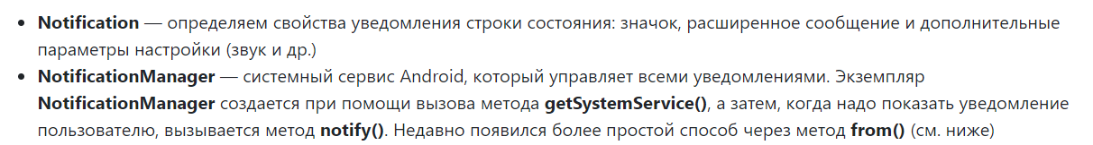
Теория

Slide 35
PendingIntent vs Intent
Вся разница заключается в правах доступа к твоему приложению.
PendingIntent - обертка, которая позволяет стороннему приложению выполнять определенный код (твоего приложения) с правами которые определены для твоего же приложения.
Если в стороннее приложение передать простой Intent то он будет выполняться с правами которые имеет само приложения.

Slide 36
Notification.Builder
Для начала вам надо создать идентификатор уведомления. Он нужен, чтобы можно было различать уведомления друг от друга.
Далее формируется внешний вид и поведение уведомления через построитель Notification.Builder. Вы можете задать текст уведомлений, значки и прочие атрибуты.
Также нам нужны объекты Intent и PendingIntent, которые описывают намерения и целевые действия. В нашем случае мы хотим запустить нашу активность, когда пользователь среагирует на уведомление.

Slide 37
Notification
private static final int NOTIFY_ID = 101;
Intent notificationIntent = new Intent(this, MainActivity.class); PendingIntent contentIntent = PendingIntent.getActivity(this, 0, notificationIntent, PendingIntent.FLAG_CANCEL_CURRENT); Resources res = this.getResources(); // до версии Android 8.0 API 26 NotificationCompat.Builder builder = new NotificationCompat.Builder(this); builder.setContentIntent(contentIntent) // обязательные настройки .setSmallIcon(R.drawable.ic_launcher_cat) //.setContentTitle(res.getString(R.string.notifytitle)) // Заголовок уведомления .setContentTitle("Напоминание") //.setContentText(res.getString(R.string.notifytext))

Slide 38
Notification
.setContentText("Пора покормить кота") // Текст уведомления // необязательные настройки .setLargeIcon(BitmapFactory.decodeResource(res, R.drawable.hungrycat)) // большая // картинка //.setTicker(res.getString(R.string.warning)) // текст в строке состояния .setTicker("Последнее китайское предупреждение!") .setWhen(System.currentTimeMillis()) .setAutoCancel(true); // автоматически закрыть уведомление после нажатия NotificationManager notificationManager = (NotificationManager) getSystemService(Context.NOTIFICATION_SERVICE); // Альтернативный вариант // NotificationManagerCompat notificationManager = NotificationManagerCompat.from(this); notificationManager.notify(NOTIFY_ID, builder.build());

Slide 39
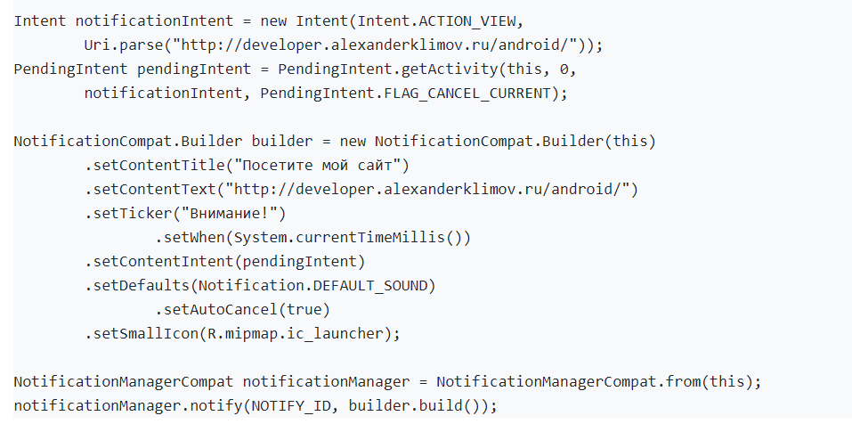
Запуск сайта на клик

Slide 40
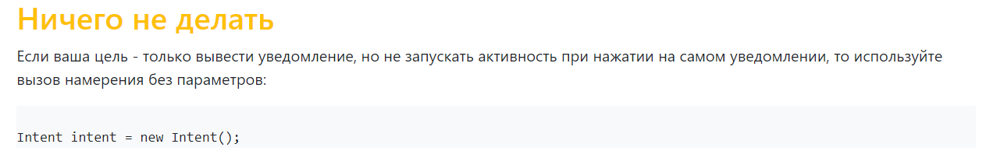
Ничего не делать

Slide 41
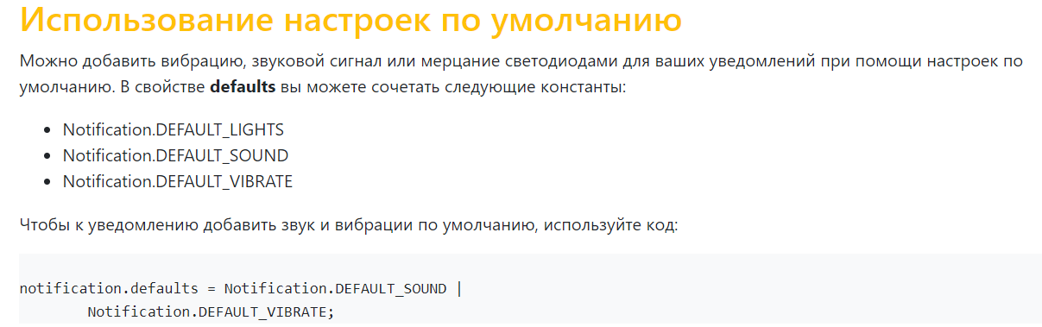
Настройки

Slide 42
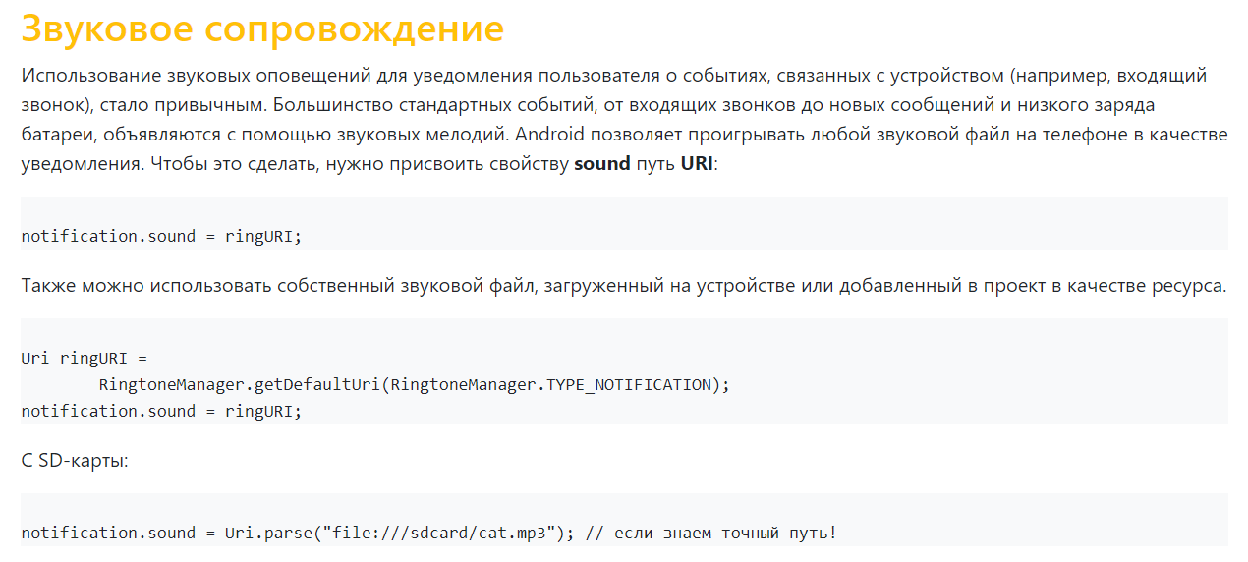
Звуковое сопровождение

Slide 43
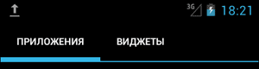
Анимация
http://forum.xda-developers.com/showthread.php?t=1088677
Анимированный значок стрелки
https://www.flaticon.com/free-icon/wifi-signal-status_17628

Slide 44
Анимация
public void onClick(View view) { Context context = getApplicationContext(); Intent notificationIntent = new Intent(context, TestActivity.class); PendingIntent contentIntent = PendingIntent.getActivity(context, 0, notificationIntent, PendingIntent.FLAG_CANCEL_CURRENT); NotificationManager nm = (NotificationManager) context .getSystemService(Context.NOTIFICATION_SERVICE); Resources res = context.getResources(); Notification.Builder builder = new Notification.Builder(context);

Slide 45
Анимация
builder.setContentIntent(contentIntent) .setSmallIcon(android.R.drawable.stat_sys_upload) .setLargeIcon(BitmapFactory.decodeResource(res, R.drawable.cat)) .setTicker("Последнее китайское предупреждение!") .setWhen(System.currentTimeMillis()) .setAutoCancel(true) .setContentTitle("Напоминание") .setContentText("Пора покормить кота"); // Текст уведомления Notification n = builder.getNotification(); nm.notify(NOTIFY_ID, n); }

Slide 46
stat_sys_download
<?xml version="1.0" encoding="UTF-8"?> <animation-list android:oneshot="false" xmlns:android="http://schemas.android.com/apk/res/android"> <item android:duration="200" android:drawable="@drawable/stat_sys_wifi_signal_1_anim0" /> <item android:duration="200" android:drawable="@drawable/stat_sys_wifi_signal_1_anim1" /> <item android:duration="200" android:drawable="@drawable/stat_sys_wifi_signal_1_anim2" /> <item android:duration="200" android:drawable="@drawable/stat_sys_wifi_signal_1_anim3" /> <item android:duration="200" android:drawable="@drawable/stat_sys_wifi_signal_1_anim4" /> <item android:duration="200" android:drawable="@drawable/stat_sys_wifi_signal_1_anim5" /> </animation-list>

Slide 47
Убираем
setTicker()

Slide 48
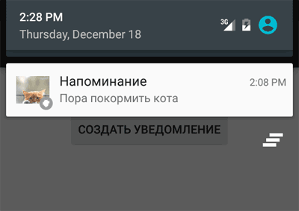
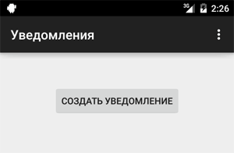
Notification.Builder
https://habrahabr.ru/company/mailru/blog/260841/

Slide 49
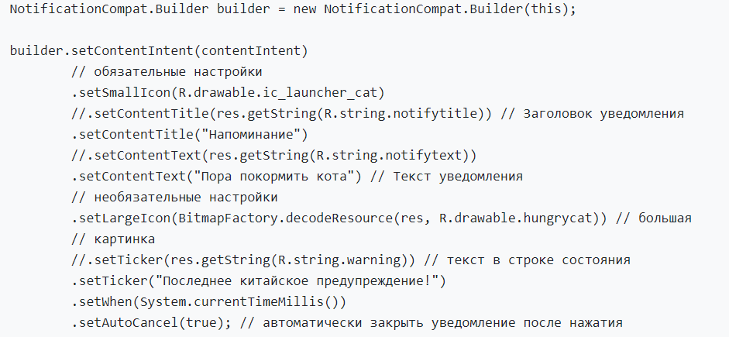
Notification.Builder

Slide 50
Настройки по умолчанию
Можно добавить вибрацию, звуковой сигнал или мерцание светодиодами для ваших уведомлений при помощи настроек по умолчанию. В свойстве defaults вы можете сочетать следующие константы:
Notification.DEFAULT_LIGHTS
Notification.DEFAULT_SOUND
Notification.DEFAULT_VIBRATE
Чтобы к уведомлению добавить звук и вибрации по умолчанию, используйте код:
notification.defaults = Notification.DEFAULT_SOUND | Notification.DEFAULT_VIBRATE;
Если хотите установить сразу все значения по умолчанию, задействуйте константу Notification.DEFAULT_ALL.

Slide 51
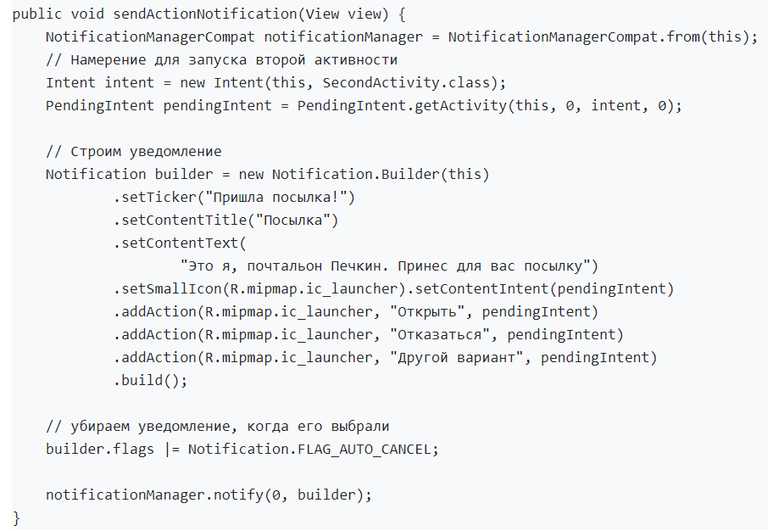
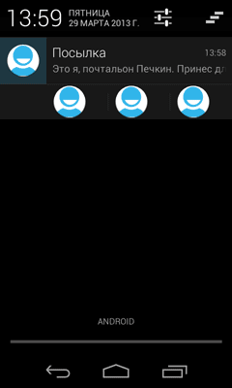
Уведомление с кнопками

Slide 52


